Slide 1
Introdução à Psicologia
005 | A ciência psicológica
Marcos Lima

Slide 2




Slide 3




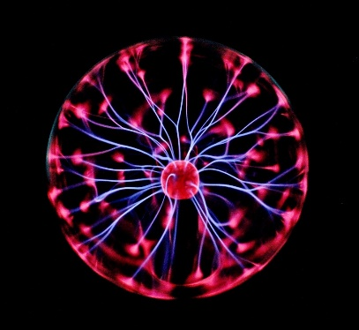
O que é ciência?
É uma forma de conhecimento
Construção e organização, não apenas o corpo de conhecimento
Cumulativo
Provisório (sujeito a revisões)

Slide 4
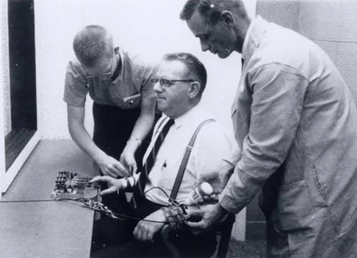
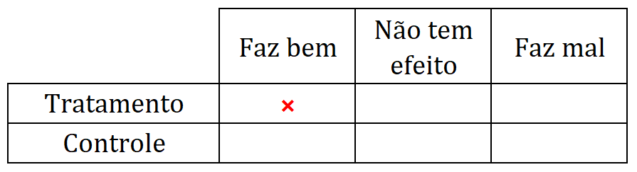
Características importantes da ciência psicológica
Empirismo sistemático
Coleta de dados: experimentação e observação sistemática
Fulano afirma × Fulano demonstra
Resfriado e caldo de galinha

Slide 5


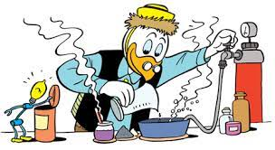
Características importantes da ciência psicológica
Empirismo sistemático
Produção de conhecimento público

Slide 6


Características importantes da ciência psicológica
Empirismo sistemático
Produção de conhecimento público
Revisão por pares
Replicação

Slide 7

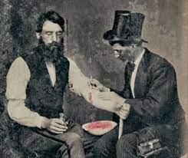

Características importantes da ciência psicológica
Empirismo sistemático
Produção de conhecimento público
Exame de problemas solucionáveis
Febre amarela e tratamento por sangria
Paciente melhora: tratamento funciona!
Paciente morre: o caso era muito grave

Slide 8
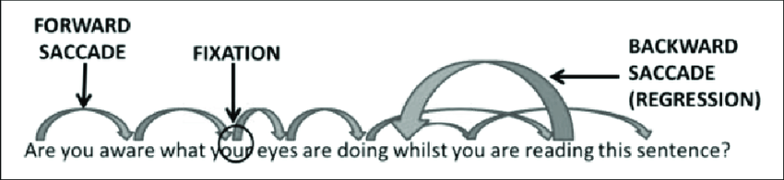
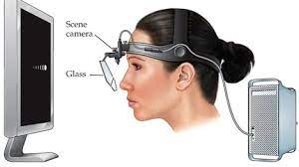
Características importantes da ciência psicológica
Empirismo sistemático
Produção de conhecimento público
Exame de problemas solucionáveis
Habilidades oculomotoras → problemas de leitura
Reconhecimento e compreensão → movimentos

Slide 9

Características importantes da ciência psicológica
Empirismo sistemático
Produção de conhecimento público
Exame de problemas solucionáveis
Direita → sexualmente mais atraentes
Direita → mais homens E homens → satisfeitos

Slide 10

Ceticismo amigável
Abertura a novas ideias
Cautela em relação a novas descobertas
Boas teorias precisam ser falseáveis
Confirmações são mais impressionantes quando são mais expostas à desconfirmação
Grandes afirmações exigem grandes evidências

Slide 11

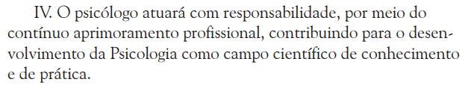

Slide 12



Materiais recomendados

Slide 13
Introdução à Psicologia
Até o próximo vídeo! ☺

